Slide 1


Métodos de explicabilidad de CNN en regresión ordinal
Escuela Técnica Superior de Ingeniería
Universidad de Córdoba
Máster en Inteligencia Computacional e Internet de las Cosas
Aprendizaje Profundo
Alumno: Alberto Fernández Merchán
Profesor: Pedro Antonio Gutierrez Peña

Slide 2

Alberto F. Merchán | Métodos de explicabilidad en CNN para tareas de regresión ordinal | Universidad de Córdoba (UCO)
Índice
Introducción …………………………………………………………. pág. 1
Importancia de la Explicabilidad …………………………………………………………. pág. 3
Métodos y Modelos …………………………………………………………. pág. 8
Experimentos …………………………………………………………. pág. 11
Conclusiones …………………………………………………………. pág. 14

Slide 3
Alberto F. Merchán | Métodos de explicabilidad en CNN para tareas de regresión ordinal | Universidad de Córdoba (UCO)
1. Introducción
Regresión Ordinal
Clasificación Convencional
Regresión Continua
Clases ordenadas (niveles de gravedad de una enfermedad)
Conjunto discreto de niveles ordenados
Las clases no tienen un orden inherente (gatos o perros)
La variable objetivo puede tomar cualquier valor en un rango
Introducción | Importancia de la explicabilidad | Métodos y Modelos | Experimentos | Conclusiones | 1

Slide 4
Alberto F. Merchán | Métodos de explicabilidad en CNN para tareas de regresión ordinal | Universidad de Córdoba (UCO)
Regresión Ordinal
Es importante conocer la diferencia entre niveles
Facilita la identificación de patrones que distinguen entre clases ordinales (+ precisión).
Aumenta la interpretabilidad en contextos como la medicina
Permite detectar errores y sesgos al aprovechar el orden de las clases
Introducción | Importancia de la explicabilidad | Métodos y Modelos | Experimentos | Conclusiones | 2

Slide 5
Alberto F. Merchán | Métodos de explicabilidad en CNN para tareas de regresión ordinal | Universidad de Córdoba (UCO)
2. Importancia de la explicabilidad
Naturaleza de caja negra
Datos
CNN
Output
?????
¿Te fiarías de extirpar un tumor si te lo dice una IA sin que te explique qué ha “visto”?
Predicciones:
✅ Precisas
✅Comprensibles
✅Justificables
¿Por qué ha decidido que es grave o es leve? ¿Qué patrones ha identificado?
Introducción | Importancia de la explicabilidad | Métodos y Modelos | Experimentos | Conclusiones | 3

Slide 6
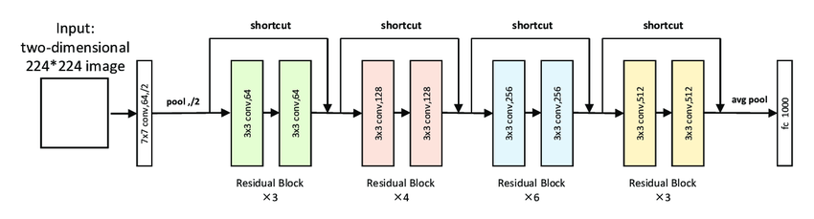
Alberto F. Merchán | Métodos de explicabilidad en CNN para tareas de regresión ordinal | Universidad de Córdoba (UCO)
2. Importancia de la explicabilidad
Capas Convolucionales
Extraen características complejas
Procesamiento No Lineal de la Información
Capas Activación
Capas Agrupamiento
Arquitectura de la ResNet34 (A Multi-Dimensional Covert Transaction Recognition Scheme for Blockchain)
Introducción | Importancia de la explicabilidad | Métodos y Modelos | Experimentos | Conclusiones | 4

Slide 7
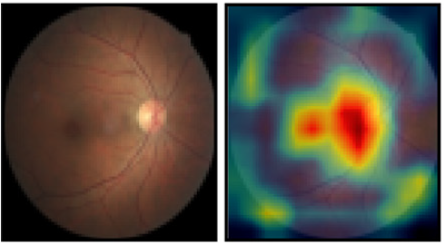
Alberto F. Merchán | Métodos de explicabilidad en CNN para tareas de regresión ordinal | Universidad de Córdoba (UCO)
Métodos de explicación
Ordinary Binary Decomposition
Grad-CAM
Grad-CAM++
Score-CAM
Importance-Based Attribution (IBA)
GradOBD-CAM
OIBA
Modelos que generan mapas de calor
Ayudan a entender qué partes de la imagen son más influyentes
Introducción | Importancia de la explicabilidad | Métodos y Modelos | Experimentos | Conclusiones | 5

Slide 8
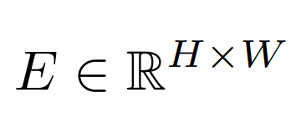
Alberto F. Merchán | Métodos de explicabilidad en CNN para tareas de regresión ordinal | Universidad de Córdoba (UCO)
¿Cómo sabemos si es fiable?
Análisis de Perturbación
mapas de calor = matriz de explicabilidad
H: Altura de la imagen
W: Ancho de la imagen
E: contiene valores de 0 a 1 que indican la importancia
Introducción | Importancia de la explicabilidad | Métodos y Modelos | Experimentos | Conclusiones | 6

Slide 9
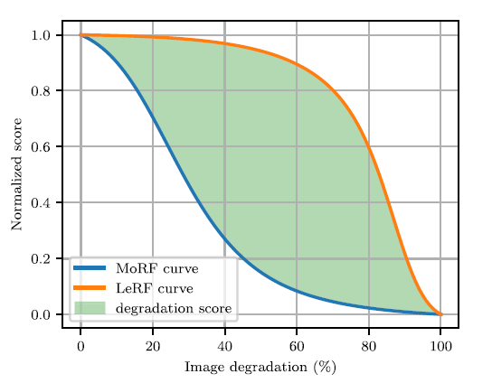
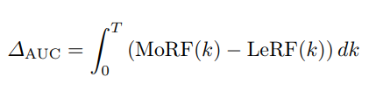
Alberto F. Merchán | Métodos de explicabilidad en CNN para tareas de regresión ordinal | Universidad de Córdoba (UCO)
Análisis de Perturbación
Cuantifica la coherencia entre las regiones destacadas por la matriz y su impacto real en la predicción ordinal del modelo
♦️MoRF: Se reemplazan las regiones más relevantes con valores neutros
♦️LeRF: Se reemplazan las regiones menos relevantes
Cuanto mayor área, mejor explicabilidad.
Introducción | Importancia de la explicabilidad | Métodos y Modelos | Experimentos | Conclusiones | 7

Slide 10
Alberto F. Merchán | Métodos de explicabilidad en CNN para tareas de regresión ordinal | Universidad de Córdoba (UCO)
3. Métodos y Modelos
Ninguno de estos métodos considera la relación de orden en tareas de regresión ordinal
Ordinary Binary Decomposition
Descompone el problema en Nº de clases - 1 problemas binarios
Grad-CAM
Genera mapas de activación utilizando los gradientes de la capa final
Grad-CAM++
Redefine cálculos de importancia mejorando la localización y resolución del mapa de activación
Score-CAM
No utiliza gradientes para generar los mapas
Importance-Based Attribution (IBA)
Se basa en su impacto directo sobre la predicción, no en las activaciones intermedias del modelo
Introducción | Importancia de la explicabilidad | Métodos y Modelos | Experimentos | Conclusiones | 8

Slide 11
Alberto F. Merchán | Métodos de explicabilidad en CNN para tareas de regresión ordinal | Universidad de Córdoba (UCO)
GradOBD-CAM
En lugar de centrarse únicamente en la activación de una neurona de salida, utiliza las derivadas de todas las neuronas de salida del modelo OBD, donde cada una representa la probabilidad de superar un determinado umbral de clase
Ofrece mayor importancia a las características que contribuyen positivamente a las probabilidades de salida para clases inferiores a la actual y penalice las que contribuyen a clases superiores, respetando la naturaleza ordinal de las etiquetas.
Introducción | Importancia de la explicabilidad | Métodos y Modelos | Experimentos | Conclusiones | 9

Slide 12
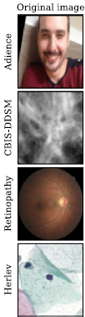


Alberto F. Merchán | Métodos de explicabilidad en CNN para tareas de regresión ordinal | Universidad de Córdoba (UCO)
OIBA (Ordinal Importance Based Attribution
Incorpora la pérdida ordinal propia del modelo OBD en el proceso de optimización de la máscara de perturbación.
Sustituye la función de pérdida de la entropía cruzada por la del error cuadrático
Introducción | Importancia de la explicabilidad | Métodos y Modelos | Experimentos | Conclusiones | 10

Slide 13
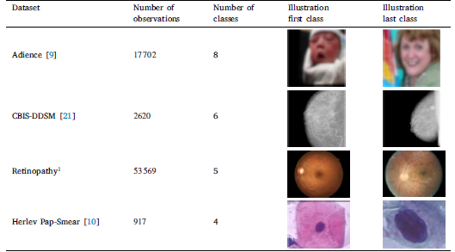
Alberto F. Merchán | Métodos de explicabilidad en CNN para tareas de regresión ordinal | Universidad de Córdoba (UCO)
4. Experimentos
DATASETS
Introducción | Importancia de la explicabilidad | Métodos y Modelos | Experimentos | Conclusiones | 11

Slide 14
Alberto F. Merchán | Métodos de explicabilidad en CNN para tareas de regresión ordinal | Universidad de Córdoba (UCO)
Modelo
RESNET34
✅Pre-entrenada con ImageNet-1k
Batches: 64
Epochs: 200
Tr / Val / Test : 80 / 10 / 10
Introducción | Importancia de la explicabilidad | Métodos y Modelos | Experimentos | Conclusiones | 12

Slide 15
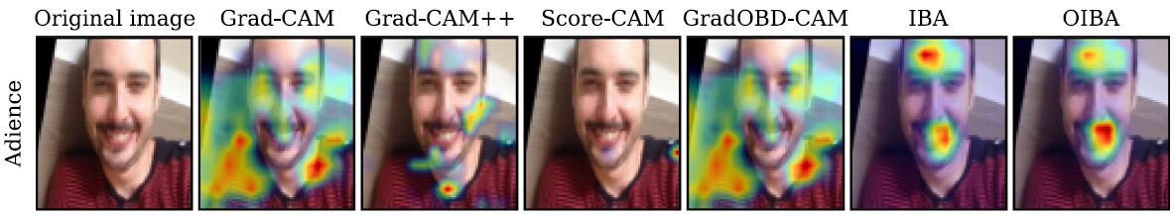
Alberto F. Merchán | Métodos de explicabilidad en CNN para tareas de regresión ordinal | Universidad de Córdoba (UCO)
Resultados
Los mapas de explicación generados por GradOBD-CAM mostraron un rendimiento superior en comparación con Grad-CAM++ y Score-CAM.
En el caso de los métodos IBA, OIBA superó a IBA en todos los conjuntos de datos
Introducción | Importancia de la explicabilidad | Métodos y Modelos | Experimentos | Conclusiones | 13

Slide 16
Alberto F. Merchán | Métodos de explicabilidad en CNN para tareas de regresión ordinal | Universidad de Córdoba (UCO)
5. Conclusiones
Limitaciones
❌Limitación de modelos y datasets.
Podrían no generalizar bien en otras arquitecturas o tipos de datos
Introducción | Importancia de la explicabilidad | Métodos y Modelos | Experimentos | Conclusiones | 14

Slide 17
Alberto F. Merchán | Métodos de explicabilidad en CNN para tareas de regresión ordinal | Universidad de Córdoba (UCO)
5. Conclusiones
➡️Métodos para explicar CNNs en regresión ordinal.
➡️Mejoran significativamente a otros modelos.
🔜Integrar con otros métodos de interpretación como DeepLift, SHAP, o LRP.
Introducción | Importancia de la explicabilidad | Métodos y Modelos | Experimentos | Conclusiones | 15

Slide 18

Alberto F. Merchán | Métodos de explicabilidad en CNN para tareas de regresión ordinal | Universidad de Córdoba (UCO)
¿Alguna pregunta?
Introducción | Estado del Arte | Modelo Propuesto | Experimentación | Conclusiones | 16

Slide 19
Métodos de explicabilidad de CNN en regresión ordinal
Escuela Técnica Superior de Ingeniería
Universidad de Córdoba
Máster en Inteligencia Computacional e Internet de las Cosas
Aprendizaje Profundo
Alumno: Alberto Fernández Merchán
Profesor: Pedro Antonio Gutierrez Peña

